Slide 1
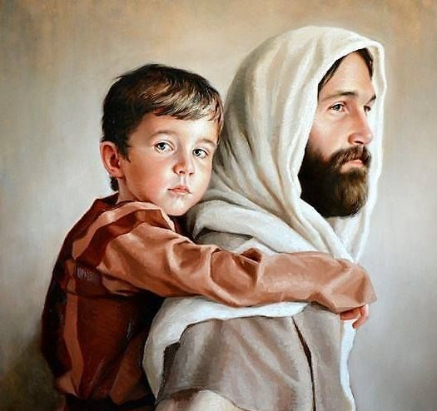
SEMANA BÍBLICA 2021
“San José, modelo de virtudes”
Año de san José

Slide 2
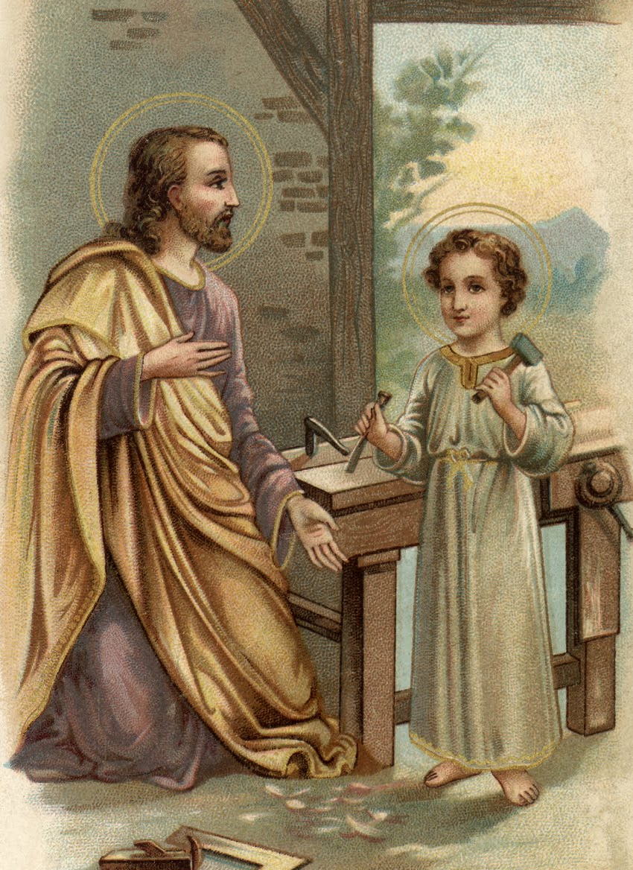
TEMA 5.
“JOSÉ PROTEGE A LA SAGRADA FAMILIA, ENSEÑA A JESÚS DESDE SU INFANCIA, LO LLEVA AL TEMPLO A LOS DOCE AÑOS, LE ENSEÑA UN OFICIO”.

Slide 3
EXPERIENCIA DE NUESTRA COMUNIDAD

Slide 4
DIÁLOGO
¿Han experimentado la necesidad de migrar por cualquier motivo?
¿Han sentido la alegría de enseñar a sus hijos las cosas más básicas y fundamentales hasta un oficio?
¿Han sentido el orgullo de ver los logros de sus hijos?
¿Se dan cuenta que la vida de san José es como una mina de virtudes que todos los cristianos podemos imitar?

Slide 5
M) JOSÉ REFUGIA A SU FAMILIA EN EGIPTO
José es el salvador de su familia (como lo fue el José del AT con la suya) y la lleva al exilio del desierto.
El ángel de parte de Dios, se dirige a José para comunicarle la orden de marchar a Egipto a fin de librar al niño de la persecución de Herodes.
Y a José vuelve a dirigirse, cuando, cumplido el tiempo del destierro, tienen que volver a Judea.

Slide 6
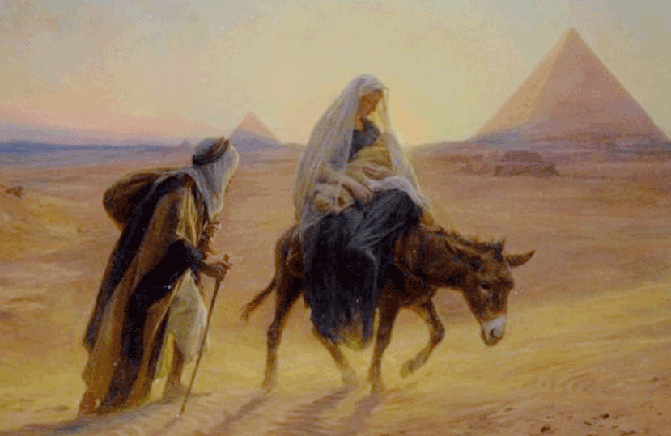
El evangelio destaca la obediencia ciega y pronta de José, ante las órdenes desconcertantes que van llegando, y a veces disparatadas.
Pero nada dice José, porque es un hombre de fe (como el centurión), que obedece, cree y aguanta todas las pruebas con alegría.
“Señor, yo no soy digno de que entres bajo mi techo, basta que digas una palabra y mi criado quedará sano” (Mt 8,8).

Slide 7
N) JOSÉ ENSEÑA A JESÚS
Jesús vive en una vida familiar normal en aquella sociedad.
La Virgen María cuenta como mujer en aquella familia.
El padre no lo es todo. Aquella casa es la casa de la familia, no sólo del padre; se reparten los derechos y las obligaciones.

Slide 8
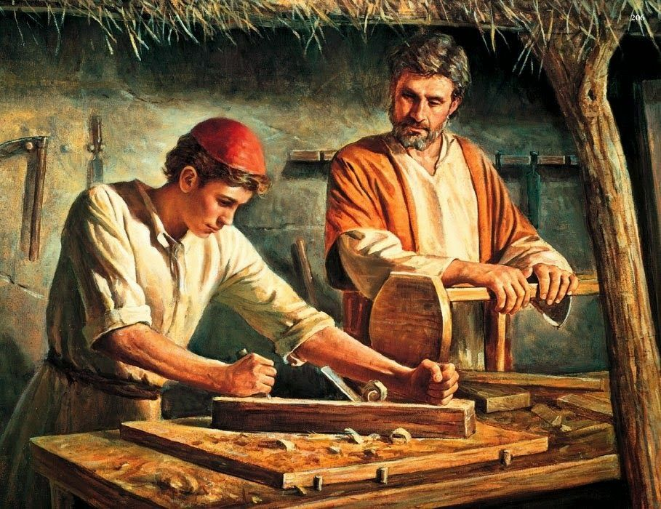
La educación y formación humano-religiosa del hijo es obra de sus padres.
San José, además de enseñarle la Ley y otros aspectos religiosos y culturales, le enseñó el oficio de carpintero.
San José conocía muy bien la sentencia de los rabinos: “El que no enseña a su hijo un oficio, hace de él un ladrón”.

Slide 9
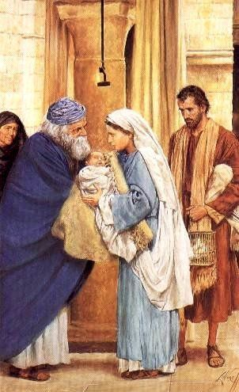
Ñ) JOSÉ PRESENTA A JESÚS EN EL TEMPLO
José aparece asociado a María, y cuando lo encuentran ella le dice: “¿Hijo, por qué nos has hecho esto? Mira que tu padre y yo, angustiados, te andábamos buscando” (Lc 2, 48).
En estas palabras de la Virgen María, José manifestó en su máximo esplendor, “el don inefable de su paternidad” (Redemptoris Custos 21).

Slide 10
O) CONCLUSIÓN EVANGÉLICA SOBRE JOSÉ
Los datos del evangelio sobre san José forman lo que podemos llamar el depósito de fe josefina.
José siempre en unión esencial con María y Jesús, y por ellos, forma parte del depósito de la fe y de la tradición apostólica dada a la Iglesia.
No se trata de crear nuevas verdades, sino de desentrañar las virtualidades de la verdad josefina.

Slide 11
PARTICIPACIÓN DE ASISTENTES.
¿Qué cosa les ha gustado más del tema?
¿Qué han aprendido de nuevo de las virtudes de san José?

Slide 12
ORAMOS

Slide 13
ORACIÓN A SAN JOSÉ DE SANTA TERESA
Glorioso Patriarca San José, cuyo poder sabe hacer posibles las cosas imposibles, ven en mi auxilio en estos momentos de angustia y dificultad. Toma bajo tu protección las situaciones tan serias y difíciles que te encomendamos, a fin de que tengan una feliz solución. Nuestro bien amado Padre, toda nuestra confianza está puesta en ti. Que no se diga que te hemos invocado en vano y puesto que tú puedes todo ante Jesús y María, muéstranos que tu bondad es tan grande como tu poder. Amén.

